Slide 1
Računarska grafika
Čas 04 - Transformacije modela i prostora

Slide 2
Transformacije
Osnovne operacije transformacija u OpenGL jesu:
Translacija - glTranslatef(x, y, z)
Skaliranje - glScalef(x, y, z)
Rotacija - glRotatef(angle, x, y, z)

Slide 3
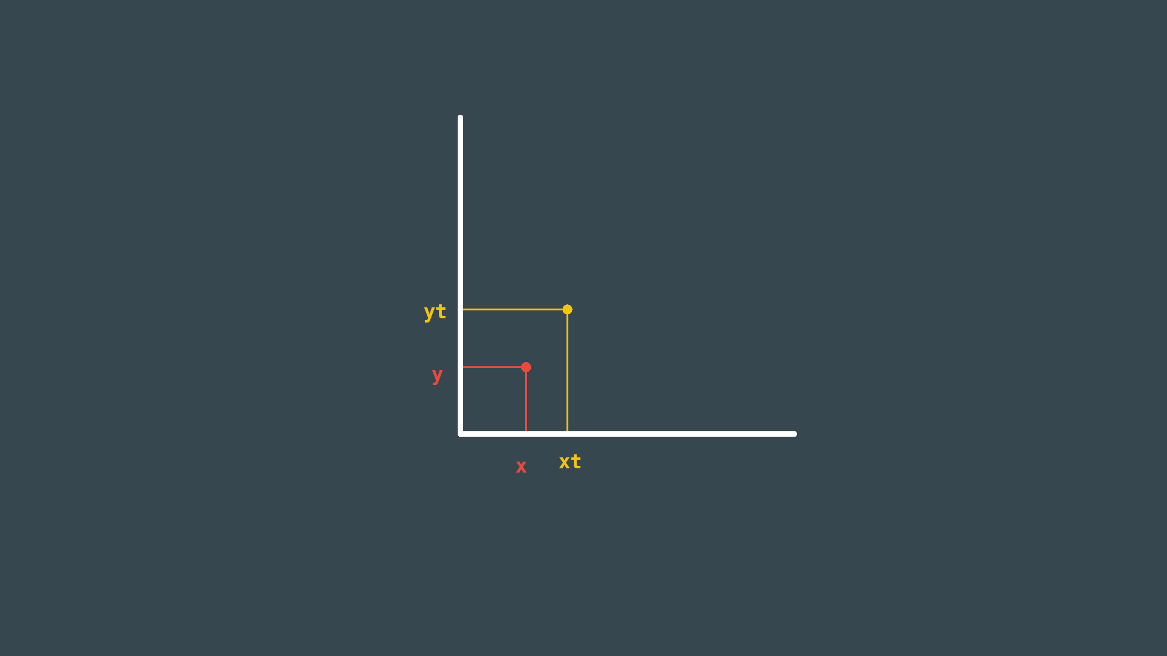
Translacija

Slide 4
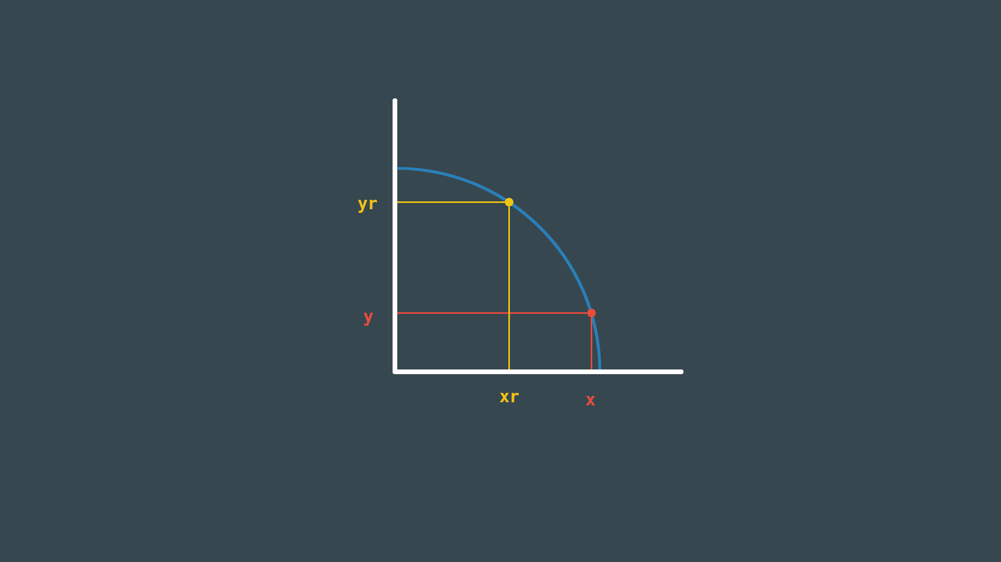
Rotacija

Slide 5

Skaliranje

Slide 6
Dualnost model i view transformacija
Model transformacije - transformacije nad modelom
View transformacije - transformacije nad pogledom
Unutrašnji efekat i konačni izgled scene je isti za model i view transformacije. Npr: pomeranje posmatrača u odnosu na scenu ili izmeštanje kompletnog koordinatnog početka.

Slide 7
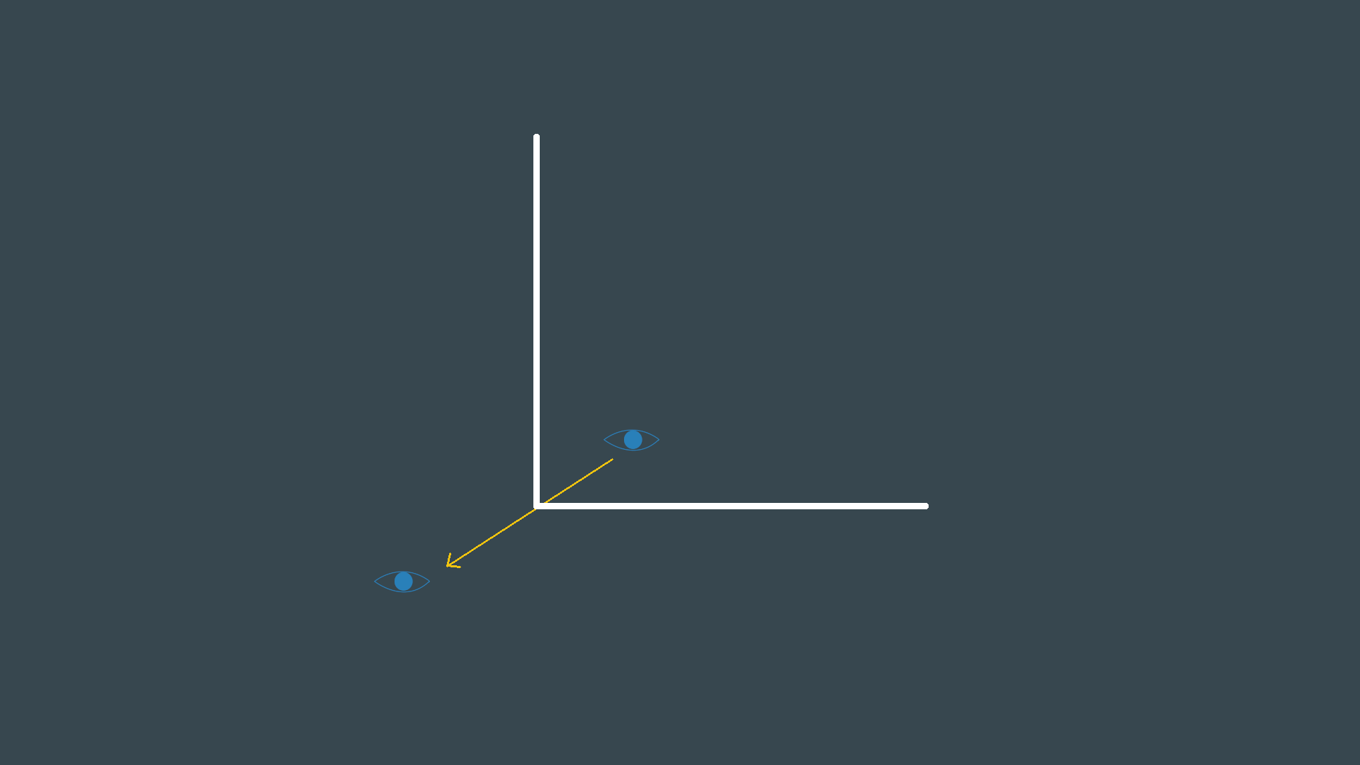

Slide 8
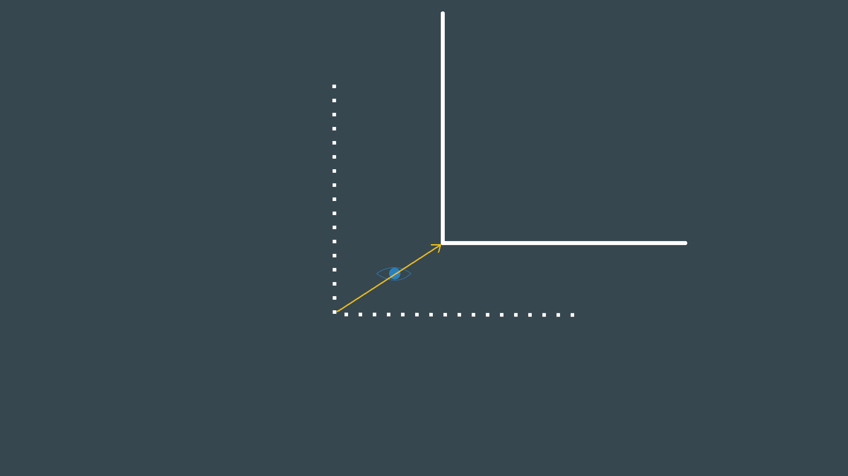

Slide 9
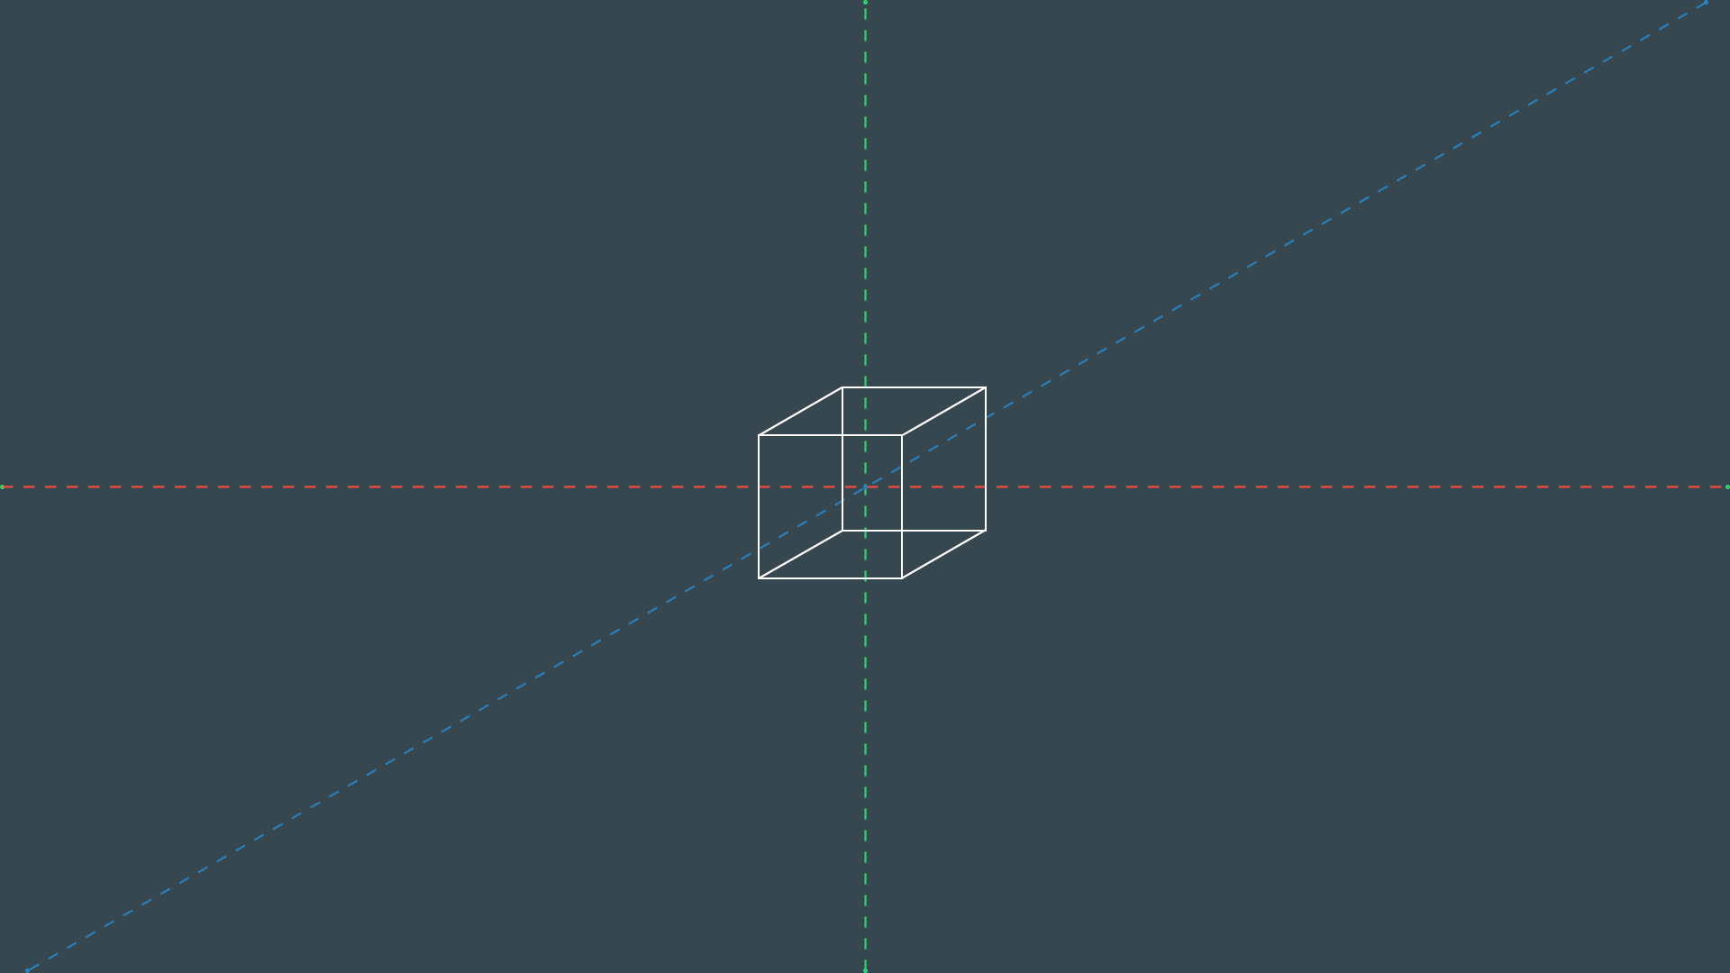
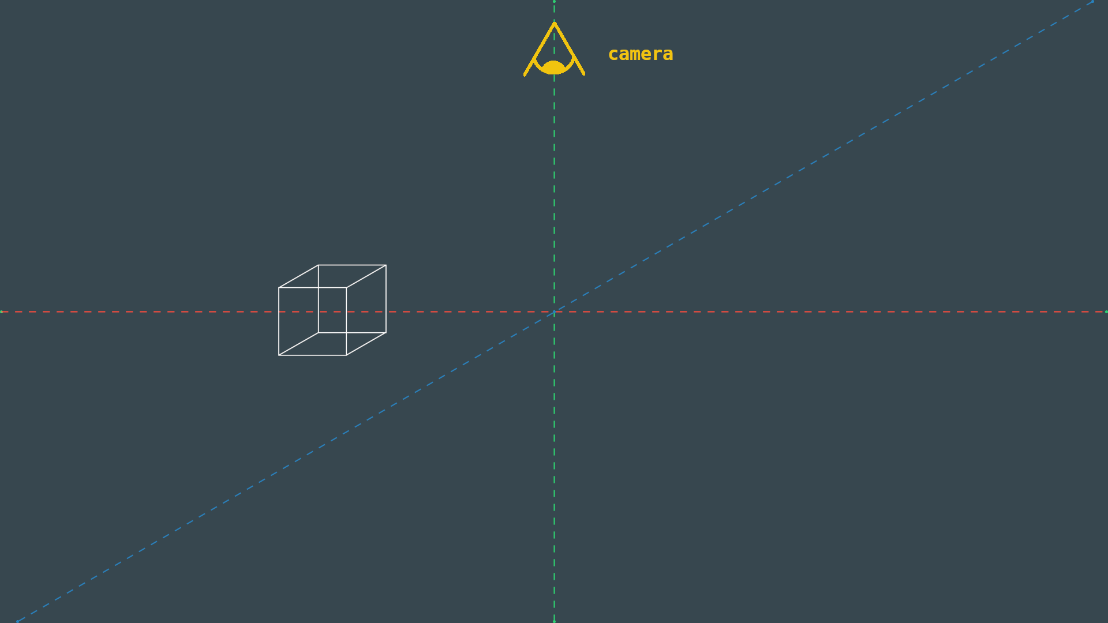
Pregled prikaza
Local space (lokalni prostor)
Početne koordinate objekta
World space (prostor scene)
Prostor u kom se nalaze svi objekti scene; koordinate dobijene transformacijom koordinata lokalnog prostora pomoću model matrice

Slide 10

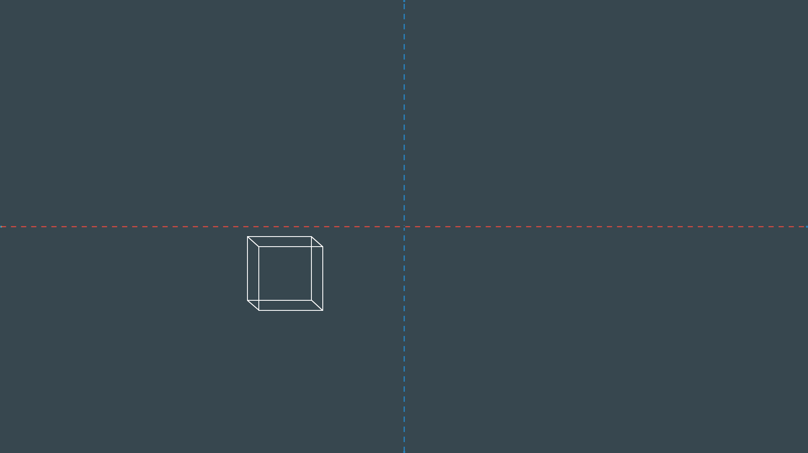
Pregled prikaza
View space (prostor pogleda)
Prikaz scene iz tačke posmatranja kamere; dobija se transformacijom world koordinata view matricom
Clip space (klip prostor)
Mapiranje koordinate pogleda u opseg od -1.0 do 1.0 i “dodavanje” perspektive ukoliko je u pitanju projekcija perspektive; dobija se transformacijom view koordinata projection matricom

Slide 11

Pregled prikaza
Screen space (prostor ekrana)
Prostor konačnog prikaza; koordinate se dobijaju pomoću viewport transformacije koja transformiše koordinate opsega -1.0 - 1.0 u opseg opisan glViewport funkcijom.

Slide 12
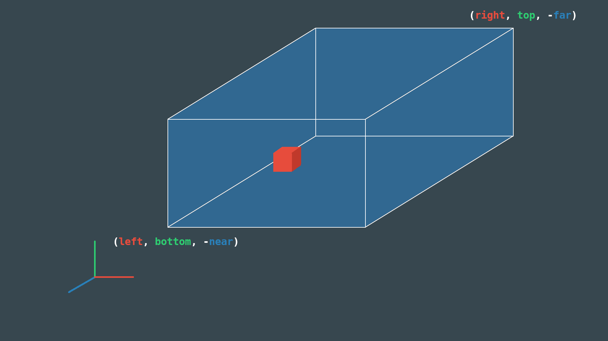
Ortogonalna projekcija

Slide 13
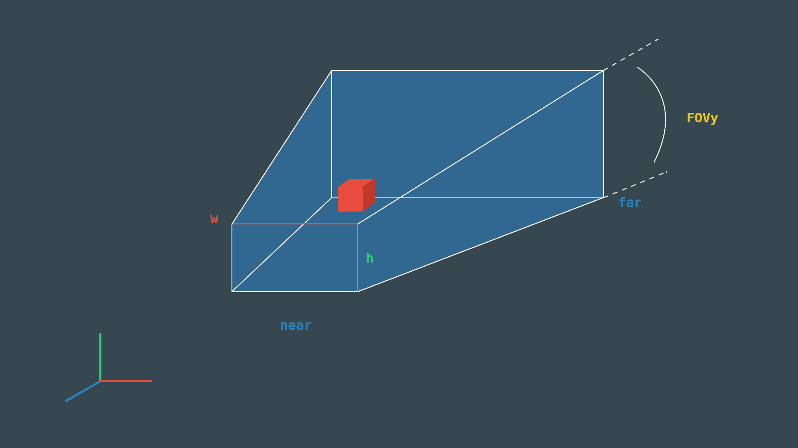
Projekcija u perspektivi

